Slide 1
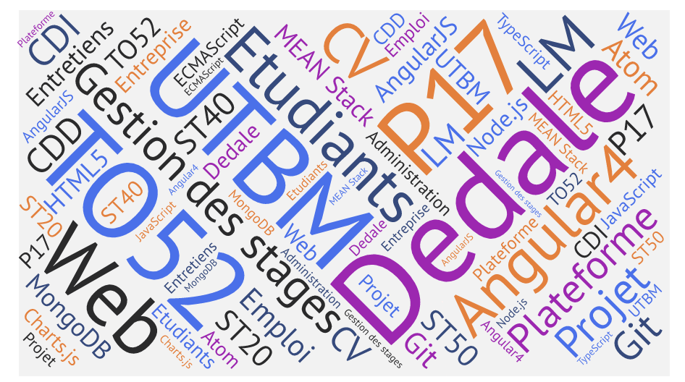

UNIVERSITÉ DE TECHNOLOGIE DE BELFORT-MONTBÉLIARD
Projet de développement– P2017
Sujet:
Plateforme d’aide à la recherche de stage
Par
Yawo Cyprien NKOUNOU & | Ali TRIKI
Superviseur :
M. Sid Ahmed LAMROUS

Slide 2
Remerciements
M. LAMROUS Sid Ahmed

Slide 3
Plan
Introduction
Cahier des charges
Conception
Développement
Limites et perspectives
Conclusion

Slide 4
Introduction

Slide 5
Entreprises
Fichier Excel
Absence de FeedBack sur les stages
Offres de stages
E-Mail
Absence de Feedback sur l’entreprise

Slide 6
Objectifs
Une plateforme pour l’accompagnement des étudiants dans :
La recherche de stage
La recherche d’emploi
L’évaluation des entreprises
Le déroulement du stage
Le rapport
La soutenance de stage

Slide 7
Cahier des charges

Slide 8
Informations collectées
Entreprises
Etudiants
Entretiens
Stages
Pièces jointes (Rapports, CV …)

Slide 9
Informations mises à disposition
Entreprises
Entretiens
Stages
Pièces jointes (Rapports, CV …)

Slide 10
Fonctionnalités offertes
Recherche d’entreprises
Palmarès avec plusieurs critères
Graphes et statistiques
Retours des étudiants
Accès aux pièces jointes

Slide 11
Conception

Slide 12
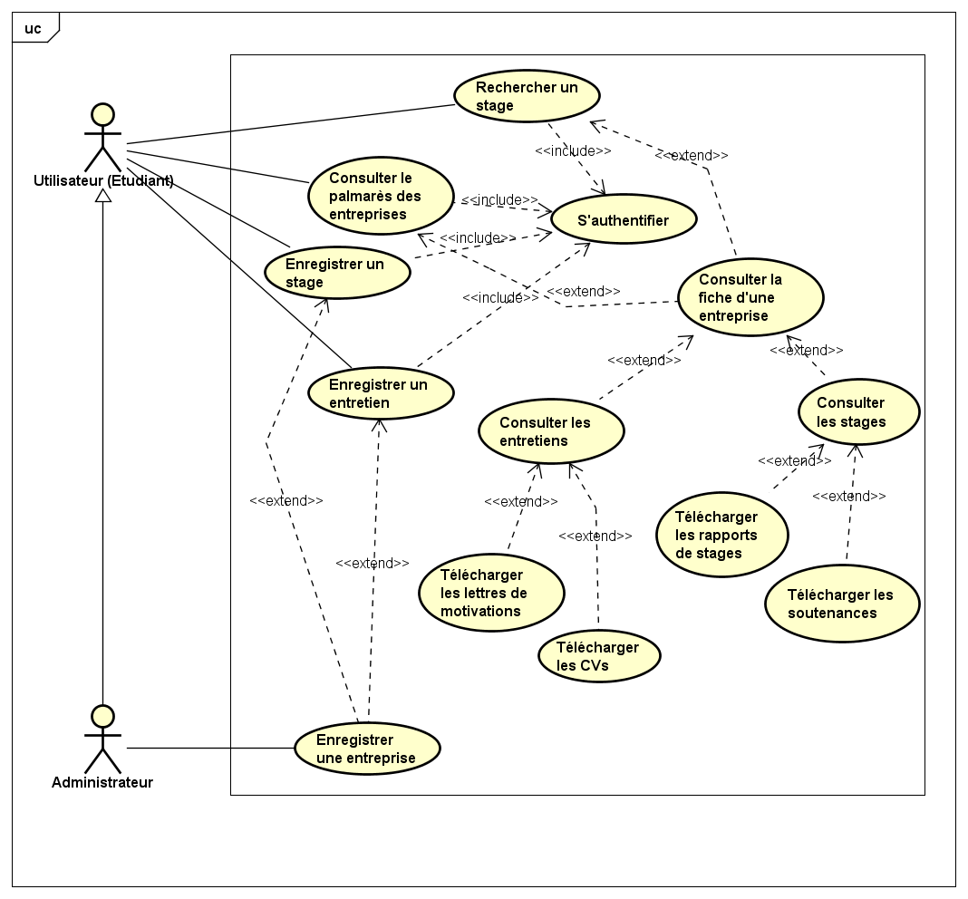

Slide 13
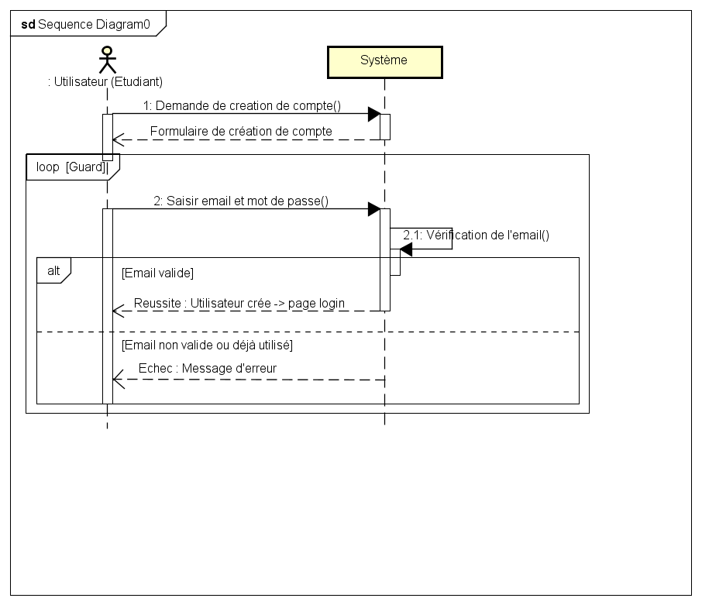

Slide 14
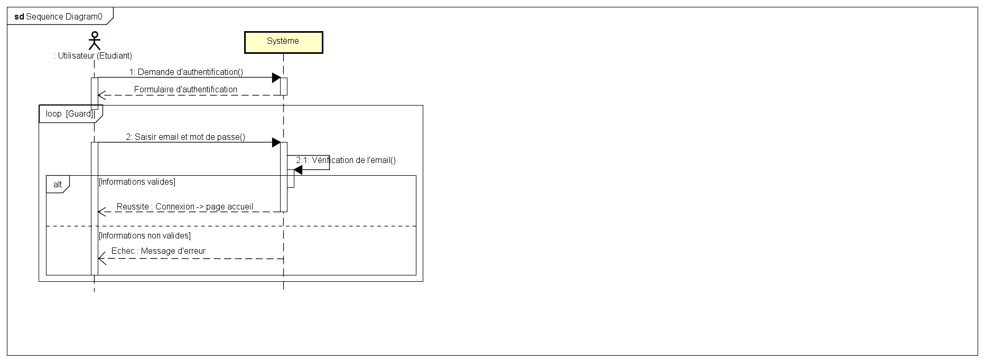

Slide 15
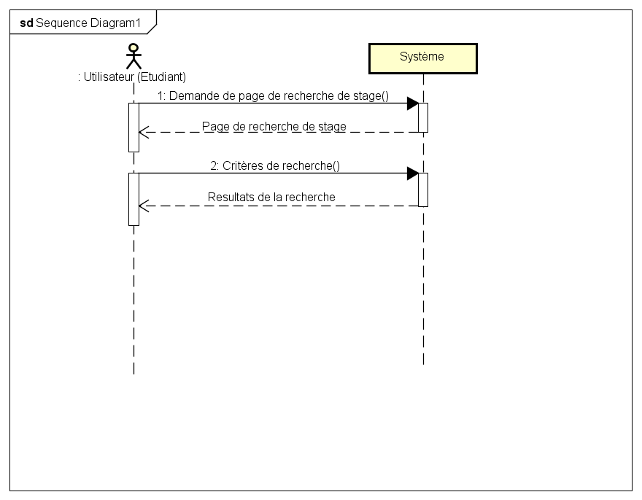

Slide 16
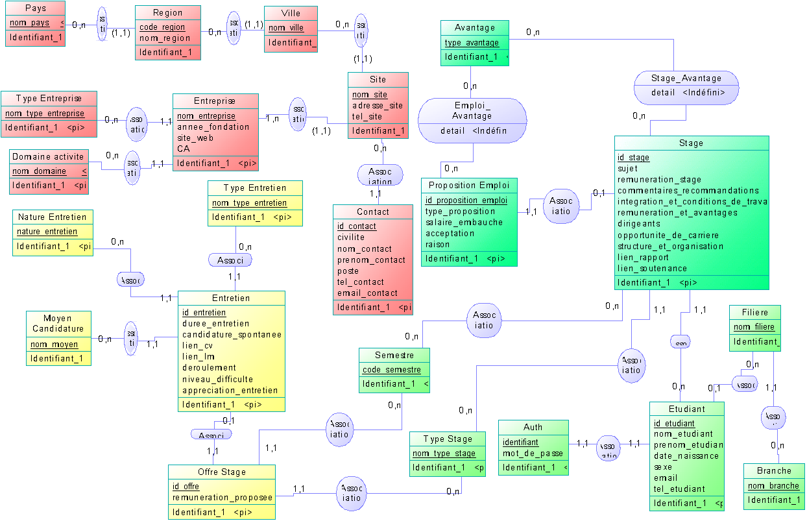

Slide 17
Développement

Slide 18


Slide 19
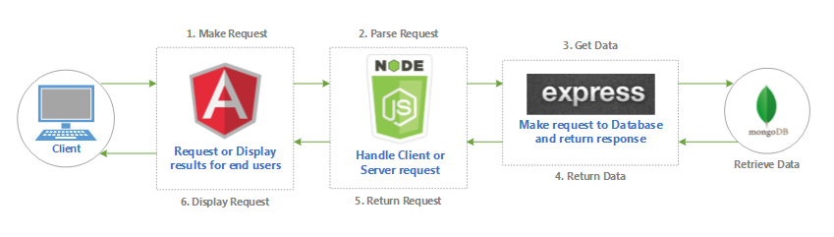

Slide 20
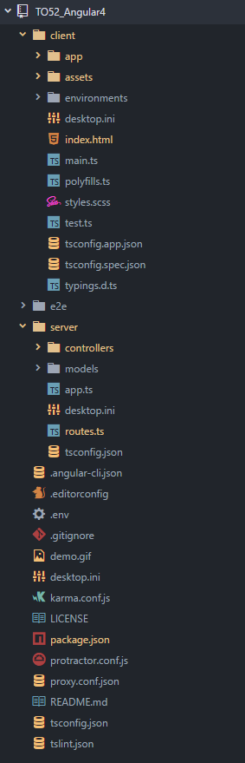

Slide 21
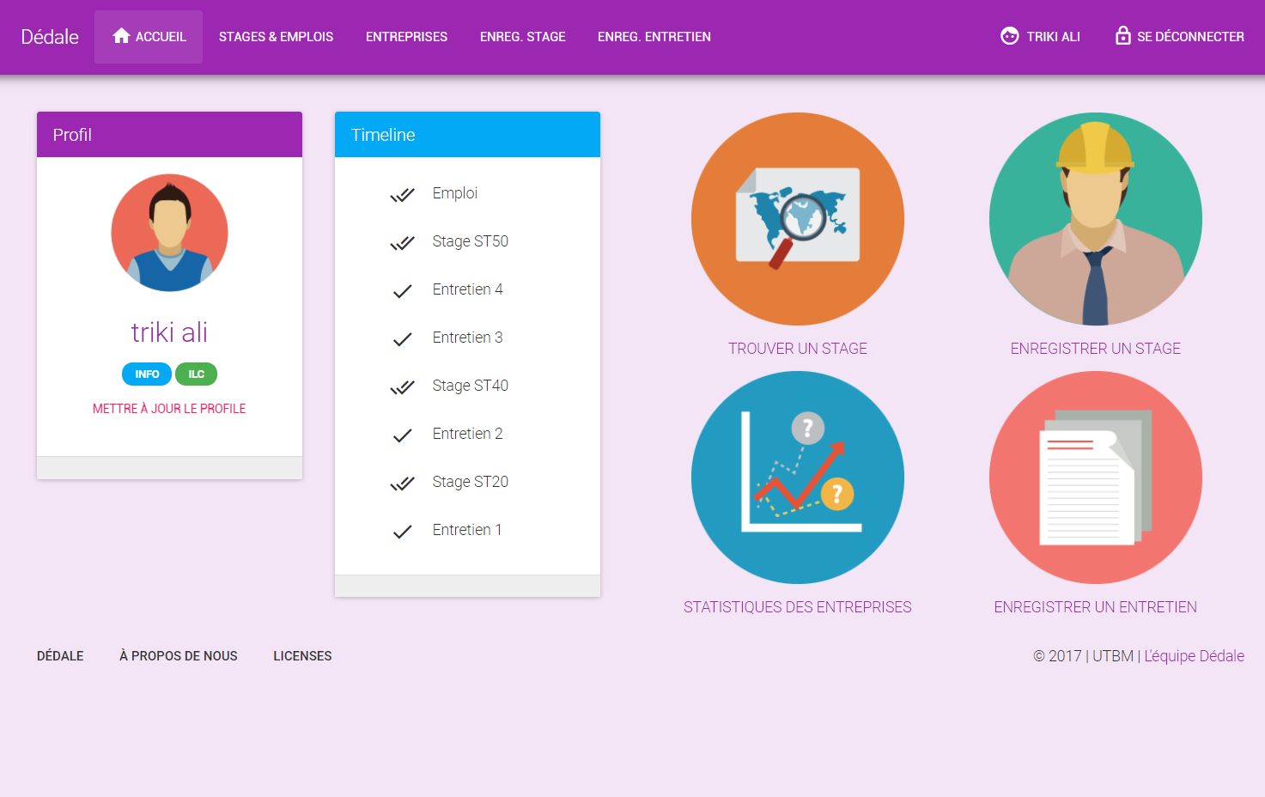
Page d’accueil

Slide 22
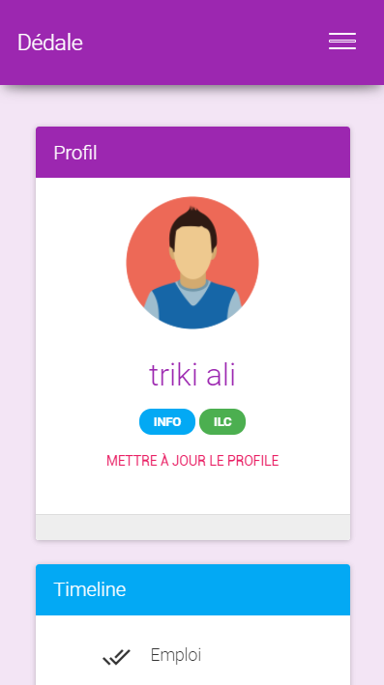
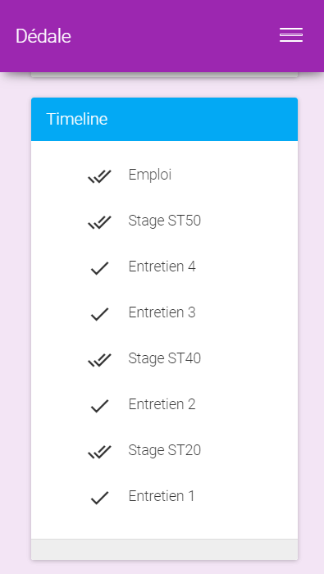
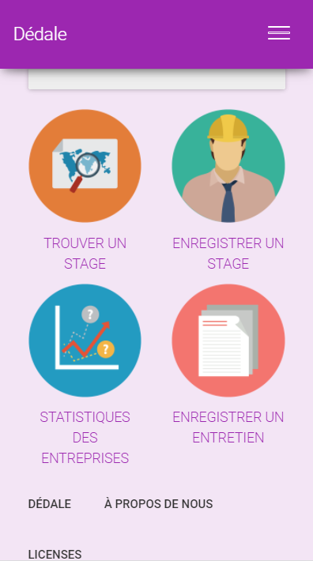
Page d’accueil

Slide 23
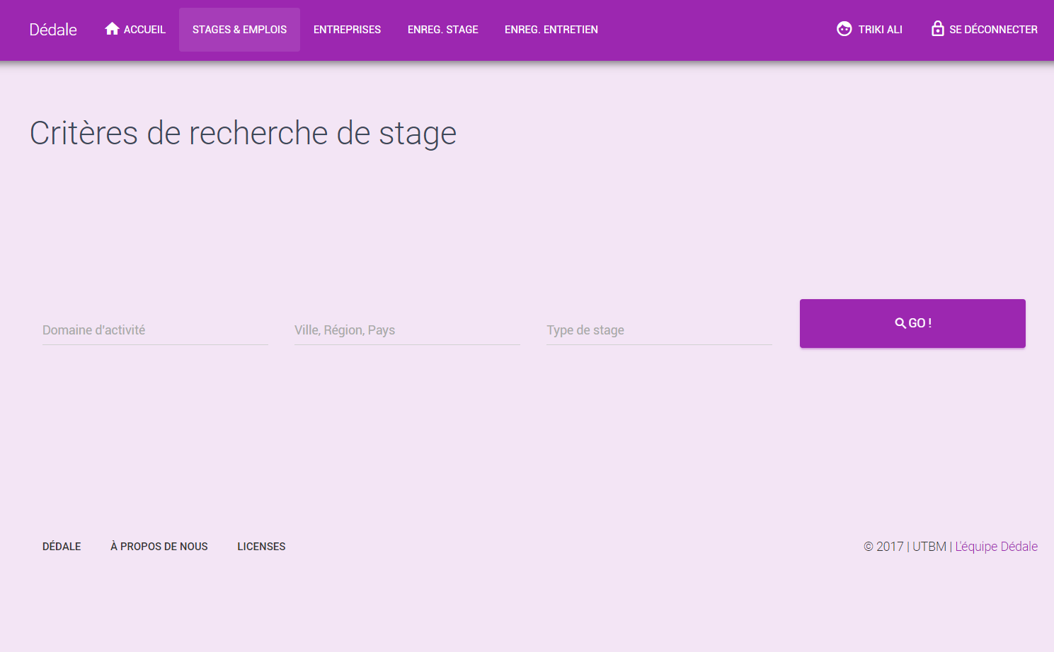
Recherche de stages

Slide 24
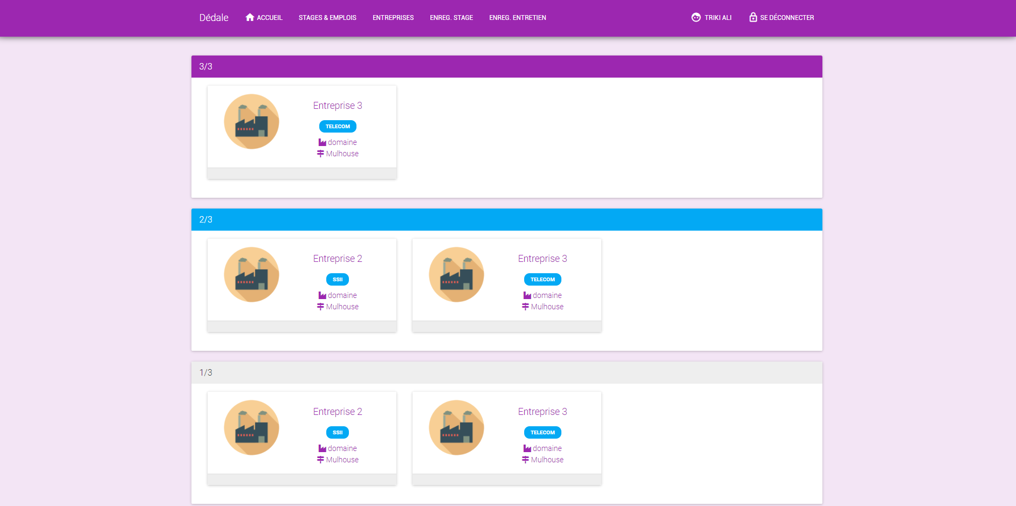
Résultat de recherche

Slide 25
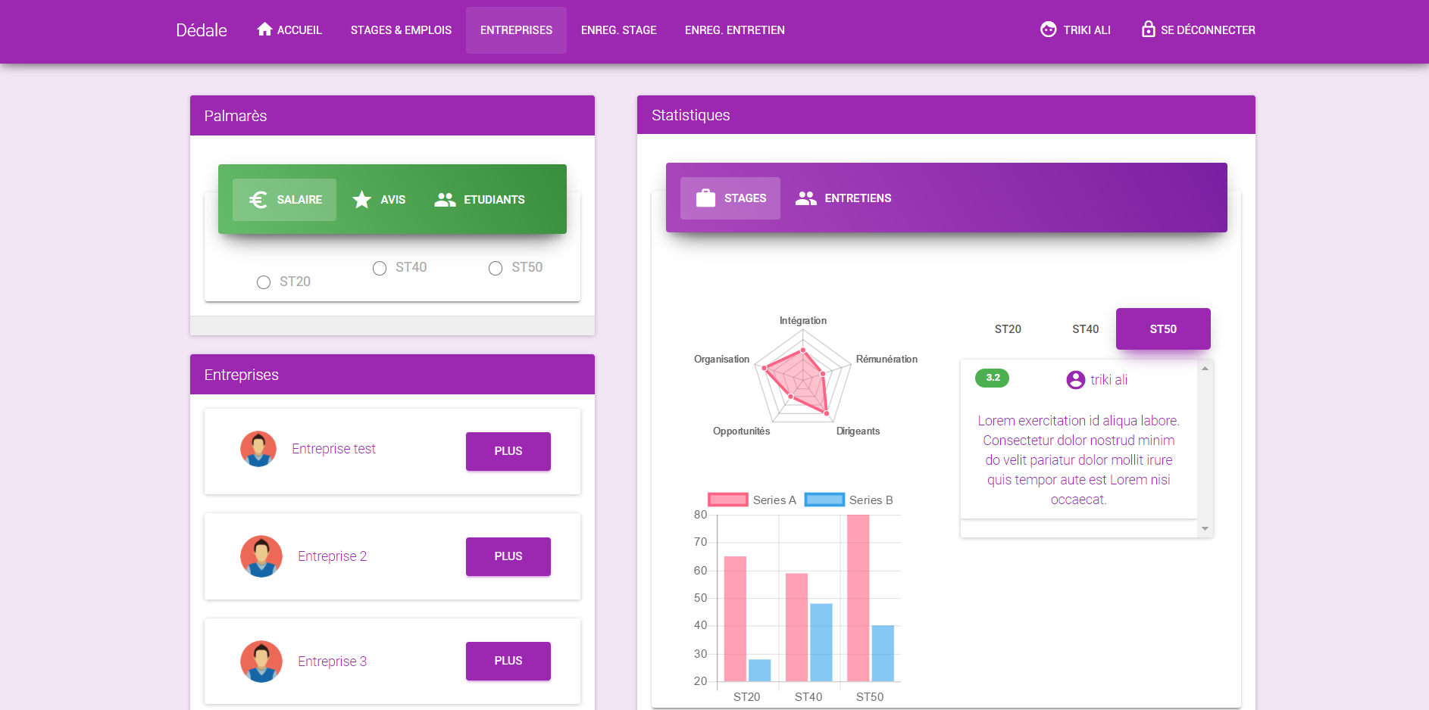
Palmarès d’entreprises

Slide 26
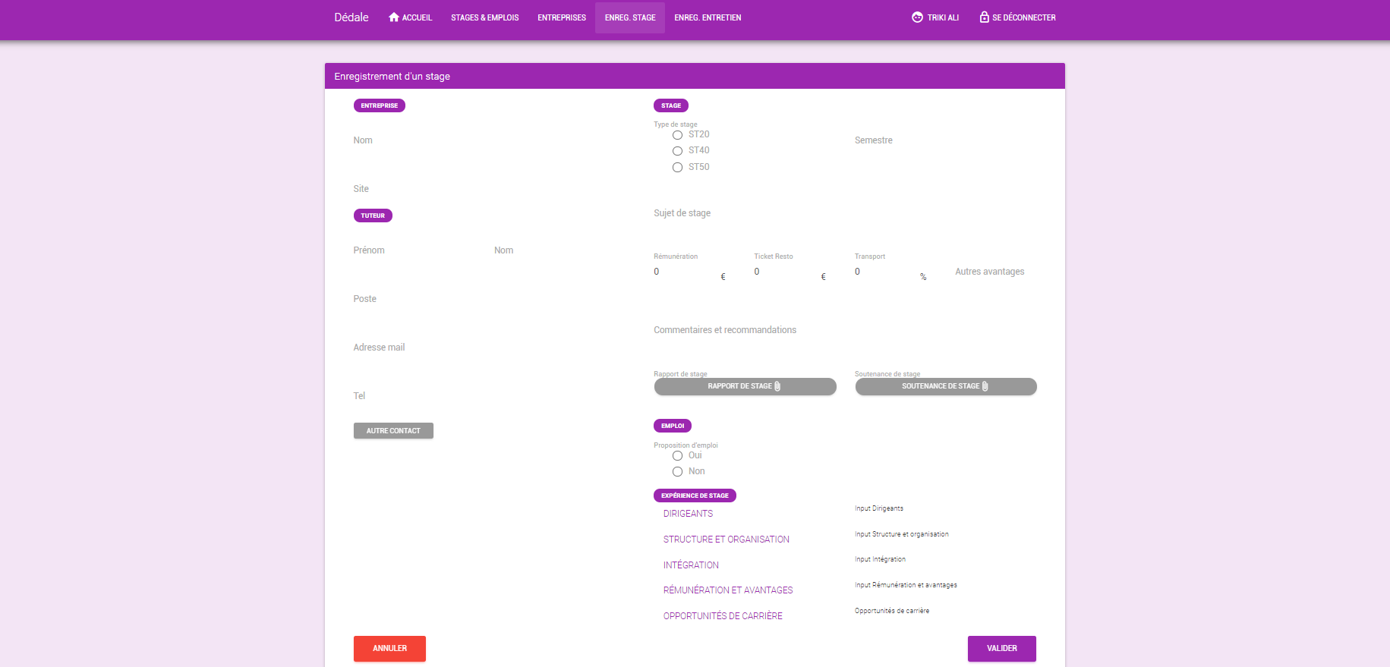
Enregistrement d’un stage

Slide 27
Limites et perspectives

Slide 28
Limites
Retoucher le code HTML
Terminer les graphes
Améliorer la création de compte

Slide 29
Perspectives
Authentification LDAP
Ajout des critères de recherche
Ajout des offres de stages
Création D’une version mobile hybride

Slide 30
Conclusion

Slide 31
Cette UV nous a permis :
D’apprendre 4 nouvelles technologies
De travailler en équipe
De nous préparer pour nos ST50
De poser la première pierre d’une solution innovante pour les étudiants

Slide 32
Merci

